Slide 1
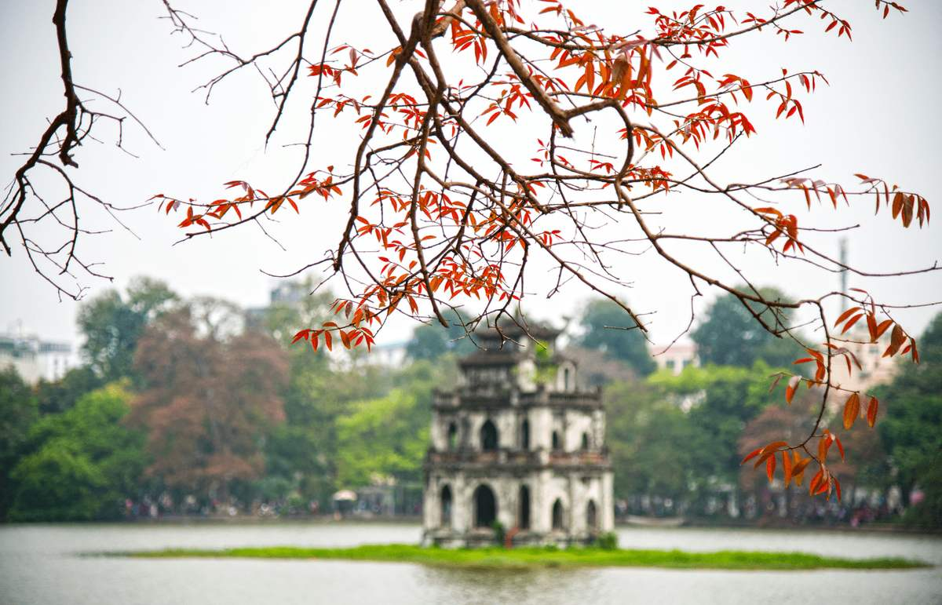
CÕI LÁ
Đỗ Phấn

Slide 2

NGỮ VĂN
LỚP
11
Văn bản 2. CÕI LÁ
MỤC TIÊU BÀI GIẢNG
Giúp học sinh
Phân tích và đánh giá được cảm hứng chủ đạo của người viết thể hiện qua VB Cõi lá; phát hiện được giá trị văn hóa, triết lí nhân sinh từ VB Cõi lá.
Nhận biết và phân tích được một số đặc điểm cơ bản của ngôn ngữ văn học. Phân tích được tính đa nghĩa của ngôn từ trong tác phẩm văn học.
Phân tích được ý nghĩa hay tác động của VB Cõi lá trong việc làm thay đổi suy nghĩ, tình cảm, cách nhìn và cách thưởng thức đánh giá cá nhân đối với văn học và cuộc sống.

Slide 3
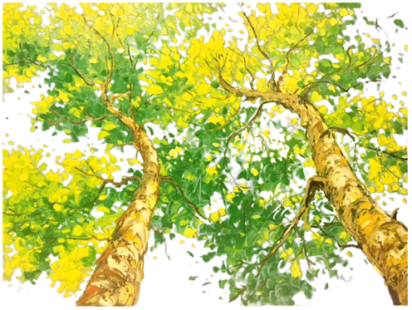
NGỮ VĂN
LỚP
11
Văn bản 2. CÕI LÁ
ĐỀ MỤC BÀI GIẢNG
I
TÌM HIỂU CHUNG
1. Tác giả
2. Tác phẩm
II
KHÁM PHÁ VĂN BẢN
1. Bố cục văn bản
2. Mối quan hệ giữa thiên nhiên và con người
3. Sự kết hợp giữa tự sự với trữ tình/ nghị luận hoặc miêu tả
4. Chủ đề, đánh giá ý nghĩa thông điệp
5. Biểu hiện của nét đẹp văn hóa
6. Một số lưu ý khi đọc hiểu các văn bản thuộc thể loại tản văn
III
TỔNG KẾT
1. Nội dung
2. Nghệ thuật

Slide 4
NGỮ VĂN
LỚP
11
Văn bản 2. CÕI LÁ
KHỞI ĐỘNG
GV cho HS xem một số hình ảnh học sinh:
HS quan sát hình ảnh và nhận xét về những biến đổi của thiên nhiên khi thời tiết chuyển mùa.

Slide 5
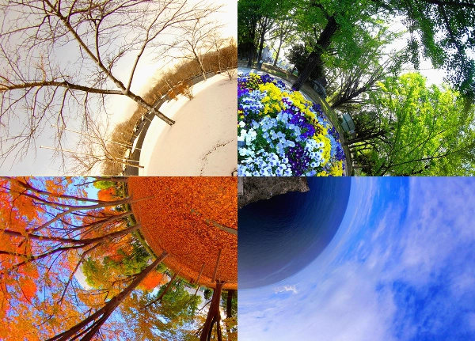

Slide 6

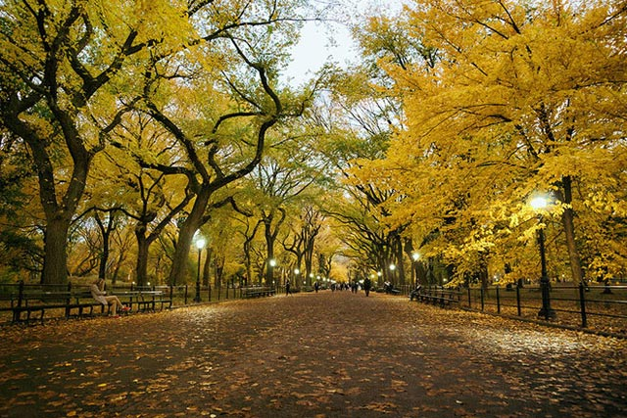
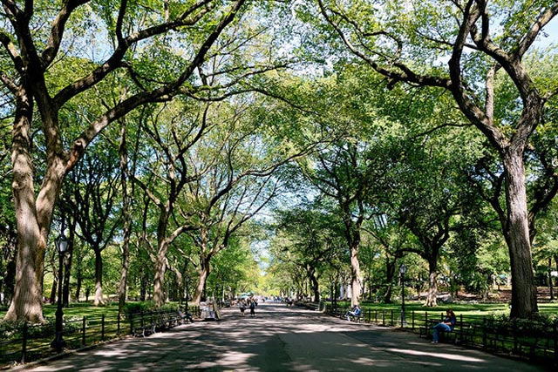
NGỮ VĂN
LỚP
11
Văn bản 2. CÕI LÁ

Slide 7
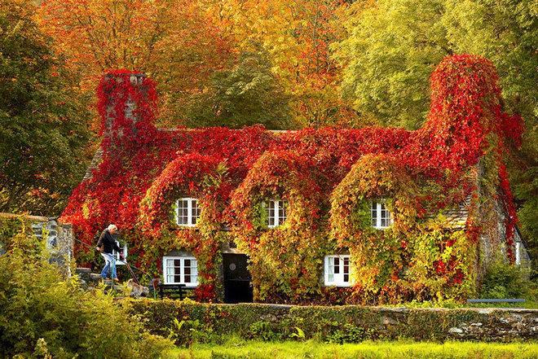
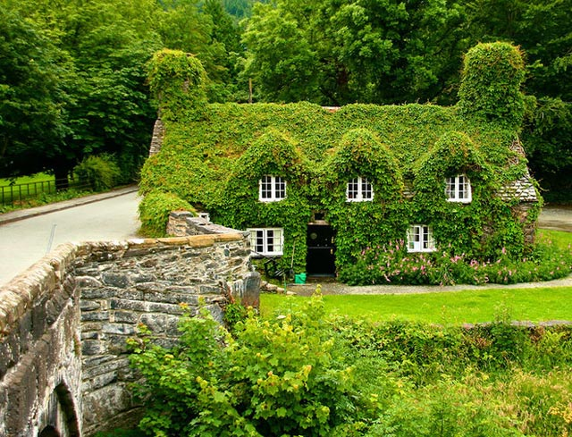
NGỮ VĂN
LỚP
11
Văn bản 2. CÕI LÁ
Dấu hiệu chuyển mùa từ hạ sang thu là gió se, sương mù, sắc xanh xủa cây cối dần chuyển sang vàng,…

Slide 8

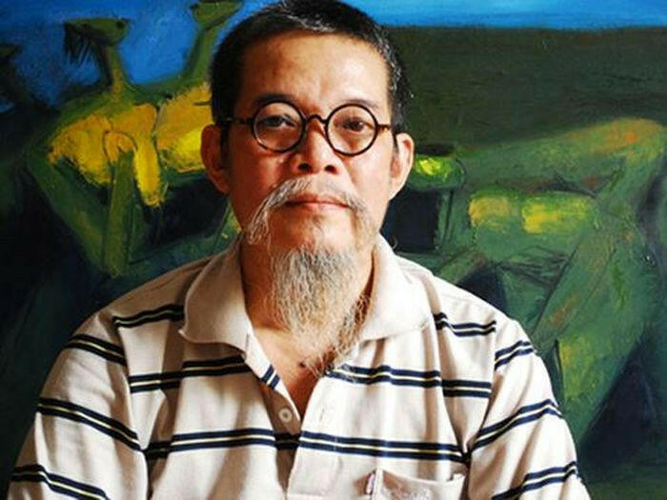
NGỮ VĂN
LỚP
11
Văn bản 2. CÕI LÁ
I
TÌM HIỂU CHUNG
A
Tác giả
+ Đỗ Phấn sinh năm 1956 tại Hà Nội.
+ Ông viết văn từ khi còn là HS phổ thông, nhưng lớn lên lại theo học hội họa.
+ 2005, ông trở lại con đường viết văn với những tản văn về Hà Nội.
+ Ông đã xuất bản 11 tiểu thuyết, 4 truyện ngắn và 12 tản văn
Đỗ Phấn

Slide 9

NGỮ VĂN
LỚP
11
Văn bản 2. CÕI LÁ
I
TÌM HIỂU CHUNG
A
Tác giả
Đặc điểm nghệ thuật:
Bút pháp nghệ thuật tài hoa, độc đáo cùng những màu sắc khác lạ qua việc khắc họa hình ảnh đời sống sinh hoạt của người dân, ngòi bút nhẹ nhàng và đầy tinh tế.
Đỗ Phấn

Slide 10

NGỮ VĂN
LỚP
11
Văn bản 2. CÕI LÁ
I
TÌM HIỂU CHUNG
1
Tác giả
Các tác phẩm tiêu biểu:
Đỗ Phấn có nhiều tác phẩm nổi bật chủ yếu khắc họa về Hà Nội nơi ông gắn bó, các tác phẩm có thể kể đến như: Ngồi lê đôi mách với Hà Nội, Chuông đồng hồ, Bánh mì, Vòi nước công cộng,… những tác phẩm đó đã làm cho độc giả có cái nhìn chung nhất về cuộc sống, về con người.
Đỗ Phấn

Slide 11





Slide 12
NGỮ VĂN
LỚP
11
Văn bản 2. CÕI LÁ
I
TÌM HIỂU CHUNG
2
Tác phẩm
Thể loại: Tản văn
Phương thức biểu đạt: Tự sự
Cõi lá
Xuất xứ và hoàn cảnh sáng tác: Tác phẩm Cõi lá của tác giả Đỗ Phấn được sáng tác sau khi ông quay lại với các tác phẩm viết văn của mình vào những năm 2005, tản văn chuyên về chủ đề Hà Nội được mọi người yêu mến.

Slide 13
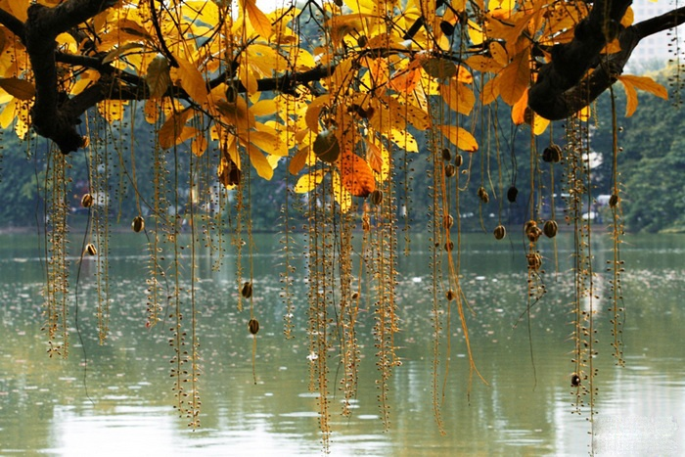

Slide 14
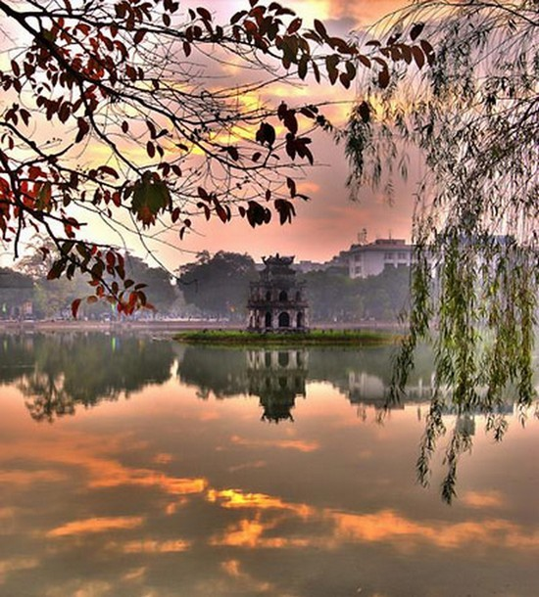


Slide 15
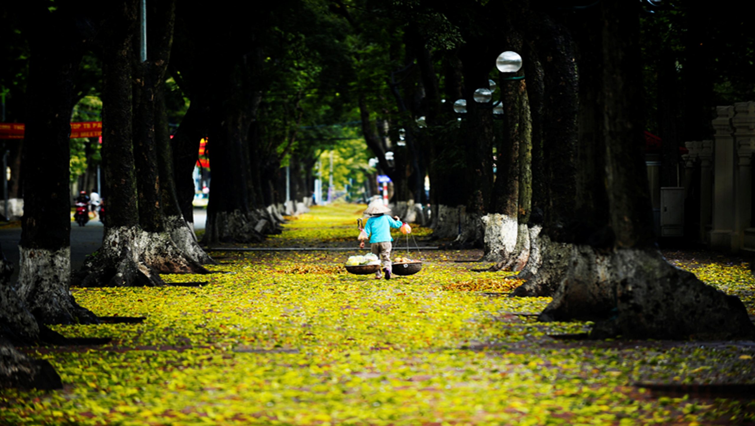

Slide 16
NGỮ VĂN
LỚP
11
Văn bản 2. CÕI LÁ
II
KHÁM PHÁ VĂN BẢN
1
TÌM HIỂU BỐ CỤC
ĐOẠN 2
Từ “Chín cây bồ đề”…đến … “quyến rũ từng bước chân người” → Miêu tả chi tiết đặc điểm từng loại lá, cây chuyển sắc theo mùa.
ĐOẠN 1
ĐOẠN 3
Từ đầu đến… “xôn xao lá cành” → Cảm xúc vỡ òa khi bất ngờ nhận ra mùa xuân tới.
Phần còn lại → Niềm rung cảm khi đi trong “cõi lá mùa xuân thành phố”

Slide 17
NGỮ VĂN
LỚP
11
Văn bản 2. CÕI LÁ
II
TÌM HIỂU VĂN BẢN
2. Tìm hiểu nghĩa của “Cõi lá”, mối quan hệ giữa cây, lá và con người
“Cõi lá” cũng là “cõi người”, “cõi nhân sinh”
-“Cõi lá” là xứ sở của lá, thế giới của lá. Tác giả đã miêu tả “cõi lá” với các tầng bậc ý nghĩa:
“Những đứa trẻ tan trường ríu rít dưới gốc cây như những thiên thần bước ra từ lá”; là tình yêu của người HN “Những người HN chẳng có việc gì…”; là cõi nhớ của người HN; là nguồn nhựa sống của người HN, đi trong “cõi lá” thấy mình trẻ lại.
Vẻ đẹp của thiên nhiên:
Lá cây bồ đề như khoảng trời trong veo, ngọt ngào như mật chảy tháng Giêng; lá của những cây sấu cổ thụ, lá bằng lăng,…tất cả làm nên những nét đặc trưng, quyến rũ của cảnh sắc Hà Nội.
 Thế giới cây, lá và con người hòa quyện trong nhau, nương tựa nhau, làm nên một thực thể sống, cùng sinh tồn.

Slide 18
NGỮ VĂN
LỚP
11
Văn bản 2. CÕI LÁ
II
KHÁM PHÁ VĂN BẢN
3
Sự kết hợp giữa tự sự với trữ tình/ nghị luận hoặc miêu tả thiên nhiên với miêu tả con người
Đoạn văn có sự kết hợp giữa tự sự và trữ tình/ nghị luận | Đoạn văn có sự kết hợp giữa miêu tả thiên nhiên và miêu tả con người
 | 

Slide 19
NGỮ VĂN
LỚP
11
Văn bản 2. CÕI LÁ
II
KHÁM PHÁ VĂN BẢN
3
Sự kết hợp giữa tự sự với trữ tình/ nghị luận hoặc miêu tả thiên nhiên với miêu tả con người
Đoạn văn có sự kết hợp giữa tự sự và trữ tình/ nghị luận | Đoạn văn có sự kết hợp giữa miêu tả thiên nhiên và miêu tả con người
Nhìn chung thì vòng đời của một chiếc lá bồ đề…cái biển người chộn rộn áo cơm này Những tưởng vô duyên đến như cây xà cừ…mùa thu quyến rũ bước chân người. | Chính cây bồ đề trên đường Trần Nhân Tông…những thiên thần bước ra từ lá Miên man trong cõi lá mùa xuân…Hay tự nhận mình như thế
 Tác giả kể, bàn bạc về một vòng đời của lá. Vòng đời đó kéo dài từ thu sang đông, vòng đời đó khiến con người nhớ nhung và chờ đợi |  Kết hợp miêu tả thiên nhiên và con người khiến bức tranh thiên nhiên sống động, có hồn, thiên nhiên trở nên gần gũi, hòa quyện với con người.

Slide 20
NGỮ VĂN
LỚP
11
Văn bản 2. CÕI LÁ
II
KHÁM PHÁ VĂN BẢN
4
Chủ đề, đánh giá ý nghĩa thông điệp của văn bản
CHỦ ĐỀ
Cảm xúc của tác giả về cảnh sắc thiên nhiên Hà Nội gắn với từng mùa cây thay lá trong hiện tại và kí ức
ĐÁNH GIÁ Ý NGHĨA THÔNG ĐIỆP
+ Sự sống của con người luôn gắn bó hữu cơ với thiên nhiên
+ Thiên nhiên không chỉ làm đẹp cảnh quan mà còn giúp tâm hồn con người thêm phong phú, cân bằng, tươi mới.
+ Nhắc nhở mỗi chúng ta phải có ý thức bảo vệ, gìn giữ thiên nhiên

Slide 21
NGỮ VĂN
LỚP
11
Văn bản 2. CÕI LÁ
II
KHÁM PHÁ VĂN BẢN
5
Biểu hiện của nét đẹp văn hóa
Con người sống gần gũi với thiên nhiên, yêu mến thiên nhiên, dõi theo thiên nhiên, nắm được quy luật thay lá của mỗi loài cây.
Thiên nhiên làm cuộc sống con người thêm tươi đẹp, trữ tình, lãng mạn. Người HN thích dạo chơi, ngắm nhìn mỗi loại lá khi chuyển mùa.
Thiên nhiên là nơi lưu giữ kí ức đẹp đẽ về quê hương, Tổ quốc, khiến con người thêm yêu Tổ quốc, quê hương mình.
Con người cần làm đẹp cuộc sống cũng như tâm hồn bằng lối sống thân thiện, hòa hợp với môi trường thiên nhiên.
Tôn trọng quyền sinh tồn của muôn loài

Slide 22
NGỮ VĂN
LỚP
11
Văn bản 2. CÕI LÁ
II
TÌM HIỂU VĂN BẢN
6. Một số lưu ý khi đọc hiểu các văn bản thuộc thể loại tản văn
Nội dung được miêu tả có ý nghĩa như thế nào? Nhận biết những tình cảm, suy nghĩ của tác giả bộc lộ trong quá trình miêu tả
Khả năng quan sát, xâu chuỗi các sự việc, hiện tượng nhỏ nhặt, rời rạc để hướng tới thể hiện chủ đề của tác phẩm
Cách nhìn, cách cảm về thế giới, con người giàu tính sáng tạo và thẩm mĩ
Ngôn ngữ của tản văn giàu sức gợi, chất thơ
Yếu tố tự tự và trữ tình luôn đan xen, hòa quyện; các chi tiết, sự kiện được miêu tả vừa đậm chất suy tư, vừa bay bổng, lãng mạn.

Slide 23
NGỮ VĂN
LỚP
11
Văn bản 2. CÕI LÁ
III. TỔNG KẾT
1. Nghệ thuật
Mang khuynh hướng tản văn
Nghệ thuật về tả cảnh, chất trữ tình đầy màu sắc, yếu tố cảm xúc tạo nên cái nhìn mới mẻ
Ngôn ngữ tản văn đầy tinh tế và lắng đọng
2. Nội dung
Tác phẩm Cõi lá đã khắc họa tình yêu của tác giả với mảnh đất Hà Nội thủ đô yêu dấu.
Qua những hình ảnh về thiên nhiên, về con người, những đặc trưng của Hà Nội thật đẹp qua lăng kính của ông.
Đó là tình cảm yêu thương của tác giả đã gửi gắm vào từng trang giấy.

Slide 24

NGỮ VĂN
LỚP
11
Văn bản 2. CÕI LÁ
LUYỆN TẬP
Gv cho HS đóng vai phóng viên và phỏng vấn ngắn “Cảm nhận về Cõi lá”

Slide 25
NGỮ VĂN
LỚP
11
Văn bản 2. CÕI LÁ
VẬN DỤNG
Gv hướng dẫn hs cảm thụ VB bằng một bức tranh “Cõi lá” theo trí tưởng tượng

